Slide 1
Урок русского языка
«Употребление причастий в речи»
7 класс
МБОУ СОШ №5
п.г.т. Сафоново
Тимофеева И.И.

Slide 2
I.Организационный момент
Отличное
Равнодушное
Плохое

Slide 3
II.Стадия вызова
Работа с текстом
Задания: прочитайте текст, заполните таблицу:
1.Тема текста 2.Основная мысль текста 3.Стиль текста 4.Тип текста | Причастия, слова с орфограммами /орфограммы обозначьте/
1.
2.
3.
4.

Slide 4
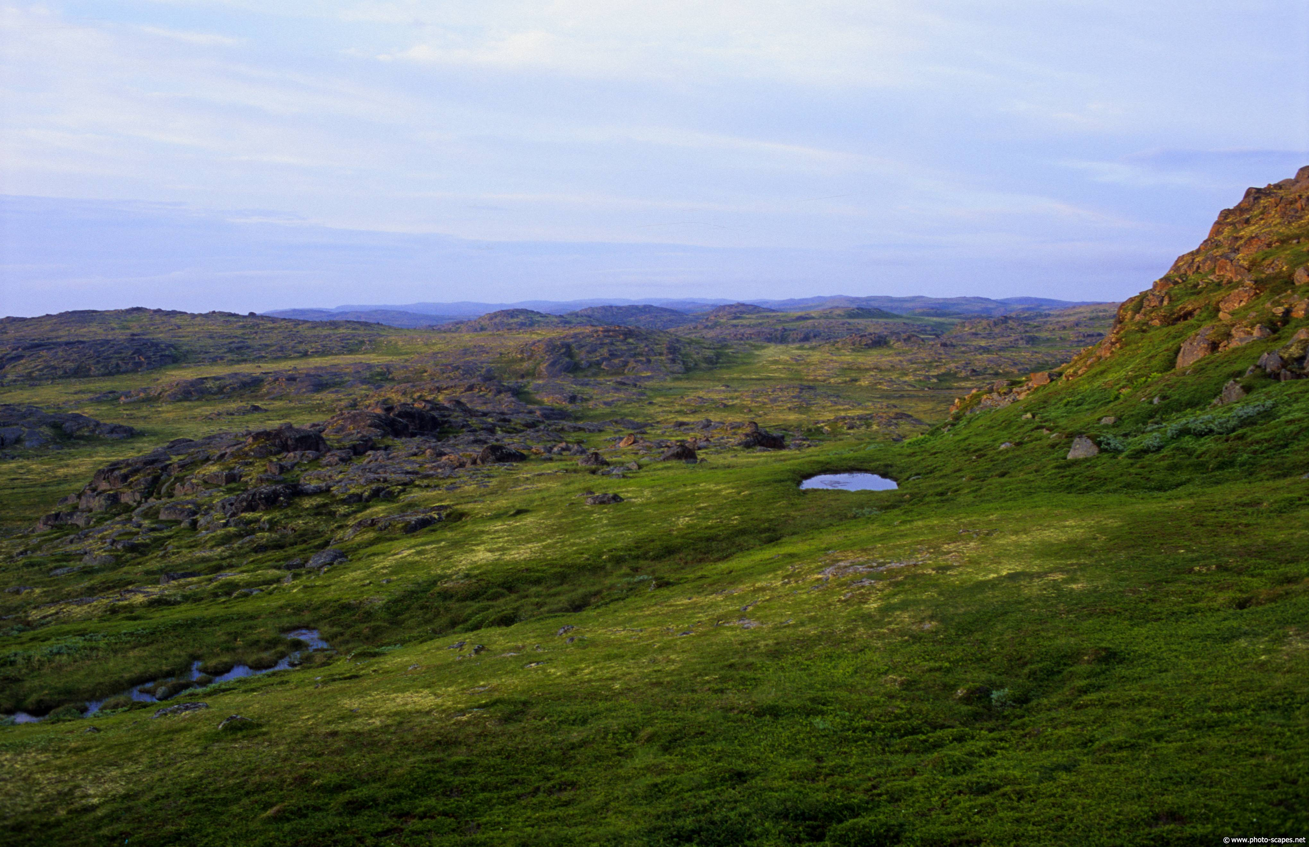
Текст
Тундра Кольского полуострова — это горы или возвышенности, заросшие ягельником и кустарниками. Карликовые заросли, засыпа(н,нн)ые снегом, и редкие деревья не являются преградой для северных ветров. Долгая зима на полуострове снежная и метельная.
А летом тундра украше(н,нн)а серебристыми коврами ягельников, зелене..щими перелесками, голубе..щими блюдами озер, узорчатыми жилками ручьёв и речек. А какие бурлящие на реках водопады! На Кольском полуострове нет ни одной крупной реки, на которой не шумел бы падун.

Slide 5

Проверка работы с текстом
Назовите тему текста.
Определите основную мысль.
Есть другие варианты?
Определите тип речи.
К какому стилю речи относится текст?
Какое слово в тексте было для вас новым?

Slide 6
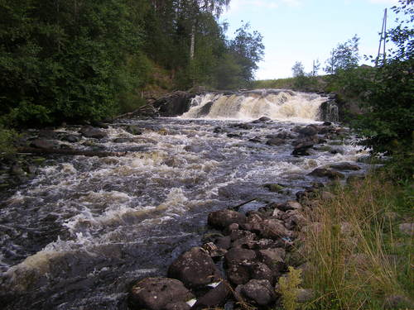
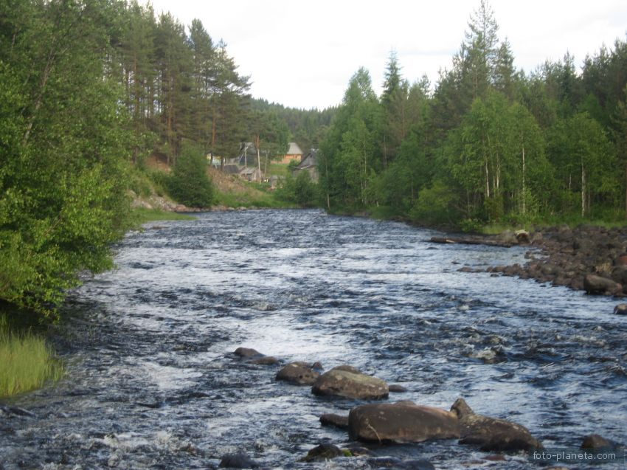
Словарь
Ивана Севастьяновича Меркурьева
«Живая речь Кольских поморов»
Падун, -а,м. Водопад. Падун на реки ф Колвице теперичу. Кандалакша.

Slide 7
3.Самопроверка
«5» - всё выполнил верно;
«4» - допустил 1-2 ошибки;
«3» - допустил 3-4 ошибки;
«2» - сегодня такой отметки нет.

Slide 8

Проверим орфограммы
Засыпанные
украшена
зеленеющими
голубеющими

Slide 9
Рабочая карта
Ф.И. ученика__________________________
№ п/п | Этапы урока | Отметка
1. | Работа с текстом | С/о -
2. | Групповая работа – «Мудрые совы» | Г/о -
3. | Осмысление нового материала - карточка | С/о -
4. | Закрепление: II вариант- упражнение 225 стр.83, II вариант – карточка | В/о
5. | Творческое задание | С/о -
6. | Итоговая отметка | С/о -

Slide 10
Шкала затруднений
ряды | тема | основная мысль | тип текста | стиль текста
1
2
3

Slide 11

Лингвистический эксперимент
Тундра Кольского полуострова — это горы или возвышенности, на которых растут ягельники и кустарники. Карликовые заросли стоят под снегом, и редкие деревья не являются преградой для северных ветров. Долгая зима на полуострове снежная и метельная. А летом тундра украше(н,нн)а серебристыми коврами ягельников, перелесками, блюдами озер, узорчатыми жилками ручьёв и речек. А какие на реках водопады! На Кольском полуострове нет ни одной крупной реки, на которой не шумел бы падун.

Slide 12
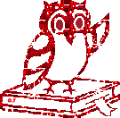
III. Стадия осмысления содержания
Педтехника «Мудрые совы»
Задание 1 группе: найдите в тексте ту информацию, которая является для вас известной.
Задание 2 группе: найдите и запишите в тексте ту информацию, которая является для вас новой.
Задание 3 группе: постарайтесь проиллюстрировать основную мысль текста.

Slide 13
Педтехника «Мудрые совы»
М.В. Ломоносов говорил о причастии: «Сии глагольные имена служат к сокращению человеческого слова, заключая в себе имени и глагола силу». Это свойство причастия заключать «в себе имени и глагола силу» широко используется в письменной речи, особенно в художественной литературе. Картины природы, портретные характеристики, внутренние переживания героев очень часто передаются писателями через причастия.

Slide 14
Педтехника «Мудрые совы»
Вот, например, картина прилёта лебедей, описанная И. Соколовым-Микитовым: «Многочисленная стая лебедей, возвращавшихся на север с далёкого юга, стала кружить над заливом. Я видел освещённые зарёю распахнутые розоватые крылья, длинные вытянутые шеи, слышал их голоса… Ещё никогда не видел я такой чудесной, почти сказочной картины…
Разумеется, я забыл о ружье и любовался невиданным зрелищем, напоминавшим мне дивные пушкинские сказки».
Там, где нужны торжественность, величавость, там мы всегда встретим причастие:
Между городом и горою,
На которой лежат облака,
Мчится злая,
Любимая мною,
Несмолкающая река.
(А. Решетов.)
Но в обычной разговорной речи причастия, к сожалению, редки. Об этом писал ещё А. Пушкин: «Причастия... обыкновенно избегаются в разговоре. Мы не говорим: карета, скачущая по мосту; слуга, метущий комнату; мы говорим: которая скачет; который метет и пр., - заменяя выразительную краткость причастия вялым оборотом».

Slide 15

Проверка выполнения задания
Какая информация в тексте была для вас известной?
Какая информация в тексте была для вас новой?
Основная мысль текста?

Slide 16

3.Офтальмотренажер
Упражнения для глаз:
вертикальные движения глаз
вверх – вниз (4-6 раз);
2) горизонтальные
вправо – влево (4-6 раз);
3) вращение глазами по часовой стрелке и против часовой стрелки;
4) закрыть глаза и представить по очереди цвета радуги как можно отчетливее.

Slide 17
IV. Первичное осмысление учебного материала
1.Работа с карточкой: устраните речевой недочёт (повтор слова который), заменив его причастием.
Над светлым северным морем гудят ветра, которые отличаются друг от друга своими характерами. Налетит шапошник, закажет все пути-дороги одинокому баркасу, который плутает под низкими тучами. Подтянет полуночник, начнёт трясти зябь, которая лежит на волнах. Из-за Мурманска сорвётся норд, который не любит шутить. Зато попутный поможет лодчонке, которую безжалостно гонит обедник.

Slide 18
2.Самопроверка
Над светлым северным морем гудят ветра, отличающиеся друг от друга своими характерами. Налетит шапошник, закажет все пути-дороги одинокому баркасу, плутающему под низкими тучами. Подтянет полуночник, начнёт трясти зябь, лежащую на волнах. Из-за Мурманска сорвётся норд, не любящий шутить. Зато попутный поможет лодчонке, которую безжалостно гонит обедник.

Slide 19

Правила употребления причастий
Зависимые слова должны находиться непосредственно рядом с причастием.
Определяемое слово – строго до или после причастного оборота.
Причастие должно быть согласовано с определяемым словом в роде, числе и падеже.
Причастия не имеют формы будущего времени.
От глаголов совершенного вида нельзя образовать причастия настоящего времени, так как они обозначают завершённое действие.
От непереходных глаголов нельзя образовать страдательные причастия, так как они обозначают действие, которое не может перейти на предмет.

Slide 20

Карточка
1.Убегавшие олени от человека-хищника нашли защиту у нового человека-хозяина.
2.Зимой олени уходят в горы, где снежный покров бывает тоньше сдуваемый ветром.
3.А летом оленье стадо опускается в лес на древние тропы, протопанных в ягельном бору.
4.Сотрудники заповедника, встретящие оленей после зимовки, оберегают дикое стадо.
5. Неспешно идут в запряжке уставаемые за долгую зиму ездовые олени.

Slide 21
Взаимопроверка
1. Олени, убегавшие от человека-хищника, нашли защиту у нового человека-хозяина.
2.Зимой олени уходят в горы, где снежный покров, сдуваемый ветром, бывает тоньше.
3.А летом оленье стадо опускается в лес на древние тропы, протопанные в ягельном бору.
4.Сотрудники заповедника, встретившие оленей после зимовки, оберегают дикое стадо.
5. Неспешно идут в запряжке уставшие за долгую зиму ездовые олени.

Slide 22

Комплекс упражнений «Танцуйте сидя»
На разминку становись!
Вправо-влево покрутись.
Повороты посчитай:
-Раз-два-три, не отставай,
(Вращение туловищем вправо и влево.)
Начинаем приседать:
-Раз-два-три -четыре- пять.
А теперь поднимем ручки
И опустим их рывком,
Будто прыгаем мы с кручи
Зимним солнечным деньком.
А теперь ходьба на месте:
-Левой-правой, стой раз-два.
Мы за парты сядем вместе,
Вновь возьмёмся за дела.

Slide 23
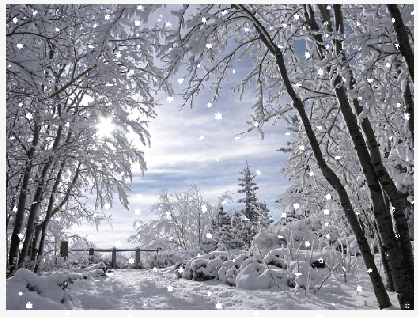
Творческое задание
Напишите сочинение-миниатюру на тему «Первый снег», используя словосочетания:
падающий хлопьями,
искрящийся на солнце,
поражающий белизной,
летящие снежинки,
укрыта покровом.

Slide 24
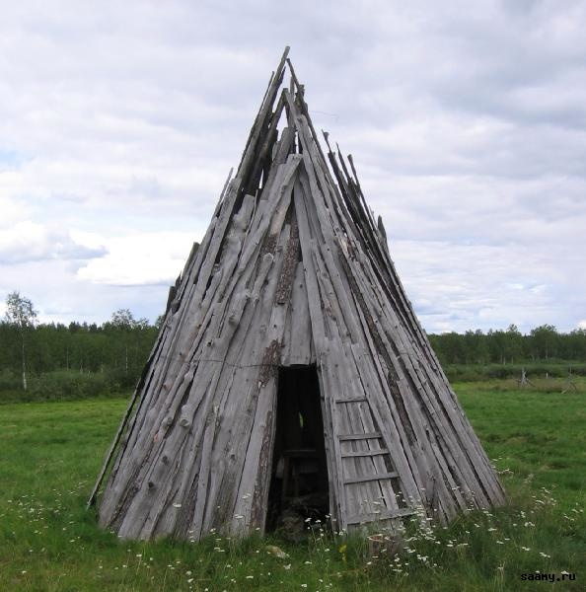
Домашнее задание
Выучите правила употребления причастий;
напишите сочинение-миниатюру, используя причастия:
-1 вариант - на тему «Зимний отдых в сопках»;
-2 вариант - на тему
«Жизнь северных зверей зимой».

Slide 25
VIII. Рефлексия
Продолжите предложения:
1. Самым интересным на занятии для меня было…
2. Я научился…
3. Теперь бы я хотел ещё узнать…
4. Мне понравилось…
5. Я хотел бы вам сказать…
6. Самым скучным на занятии было…

Slide 26
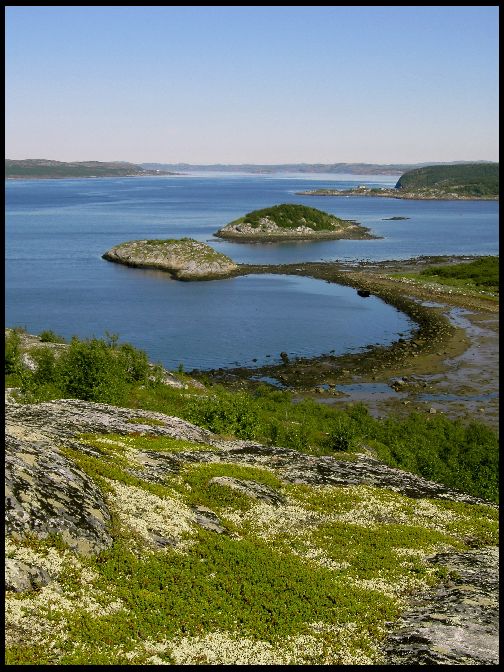
Спасибо за урок!

Slide 27
Литература
Пименова С.Н., Еремеева А.П., Купалова А.Ю., Лидман-Орлова Г.К. и др.: Русский язык: Практика. 7 кл.: учебник для общеобразоват. учреждений/ – 18-е изд., испр. – М.: Дрофа, 2011.
Чешко Л.А. Русский язык. - Москва,1990.
Муштавинская И.В. Технология развития критического мышления на уроке и в системе подготовки учителя. – Санкт-Петербург, 2009.
Благова Н.Г., О.И. Бычкова, Э.Б. Жижов, Родченко О.Д. Краеведение на уроках русского языка.- Мурманск, 1997.
http://images.yandex.ru/ - картинки.
Слайд № 27 – фото из архива учителя.

